Slide 1

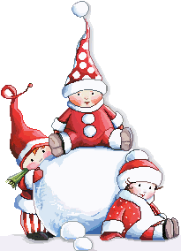
Marché de
Noël
vendredi
19
décembre
17h30
Ecole Jules Renard
Ville
Chorale de l’école
Artisanat des enfants et des parents
Vin chaud, chocolat chaud
Gâteaux de Noël, crêpes
Au profit des enfants de l’école

